Slide 1


DESIGN

Slide 2

Le design est-il important ?

Slide 3
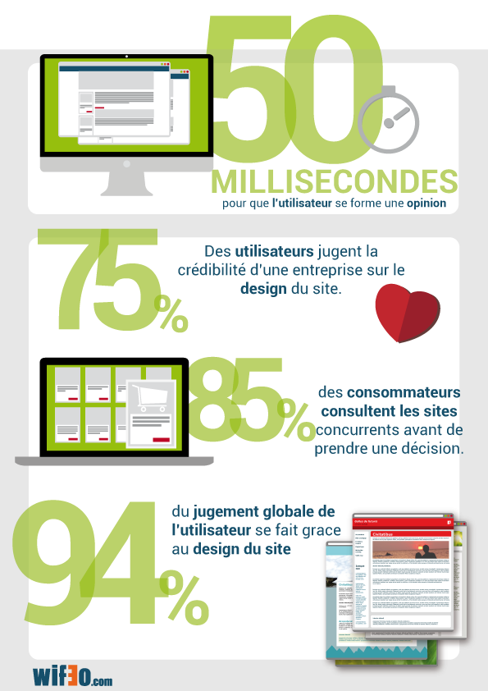

Slide 4

Quelle est la différence entre
UX et UI ?

Slide 5
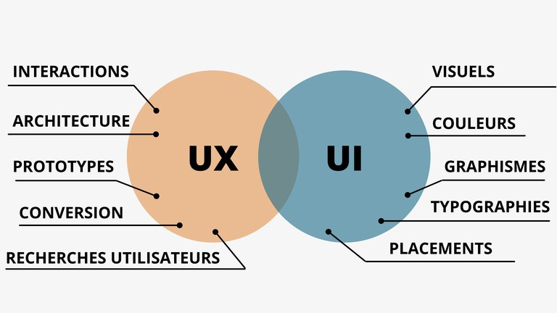

Slide 6
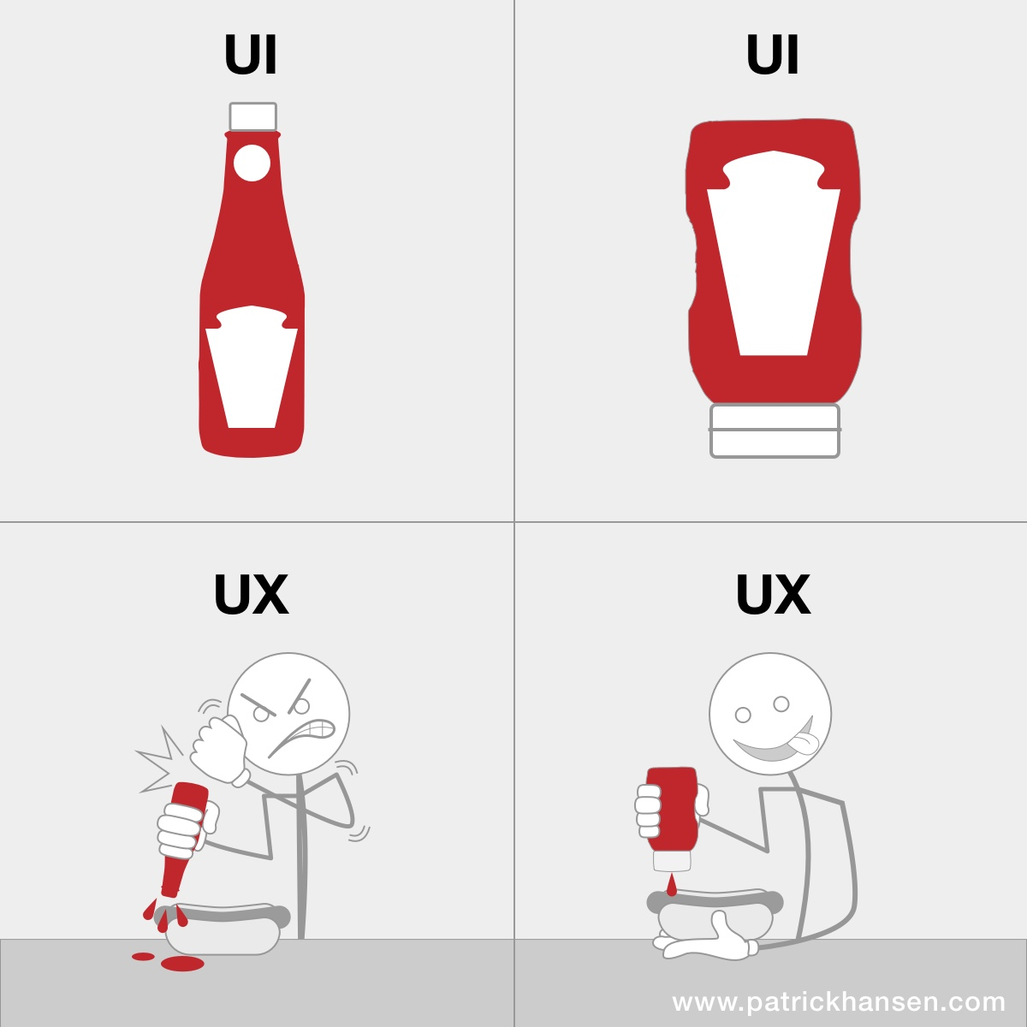

Slide 7
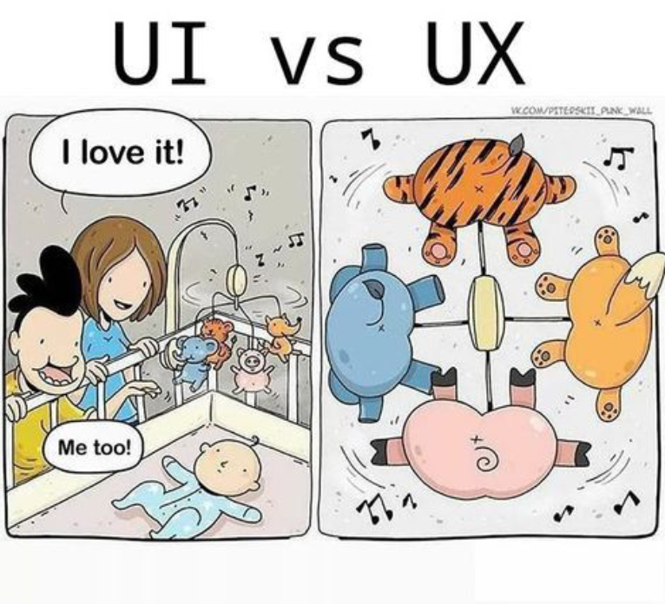

Slide 8
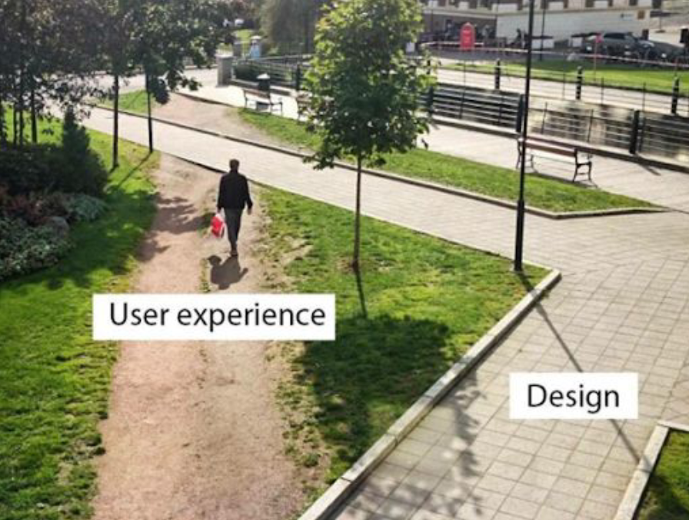

Slide 9
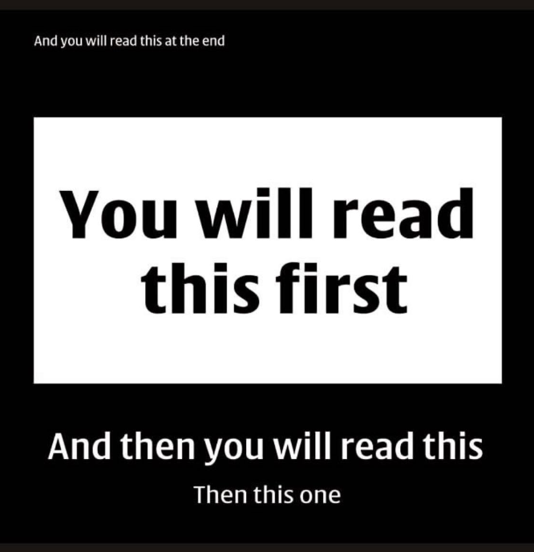

Slide 10
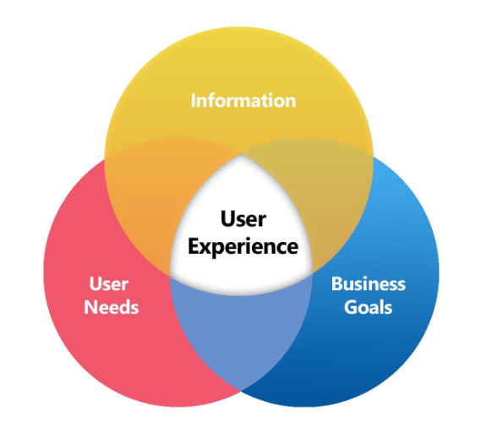

Slide 11
CRÉER UN UNIVERS GRAPHIQUE

Slide 12
Créer un univers graphique permet d'avoir une cohérence
sur les supports de communications
et d'être identifier rapidement.
Les détails de l'univers graphique sont spécifiés
dans un document qui veille au respect de cette cohérence :
la charte graphique.
Mais pour créer un univers graphique il faut d'abord
connaître la clientèle visée par la marque/l'entreprise
ainsi que les valeurs véhiculés.

Slide 13
LES COULEURS

Slide 14
Qu'est-ce que la psychologie des couleurs ?

Slide 15
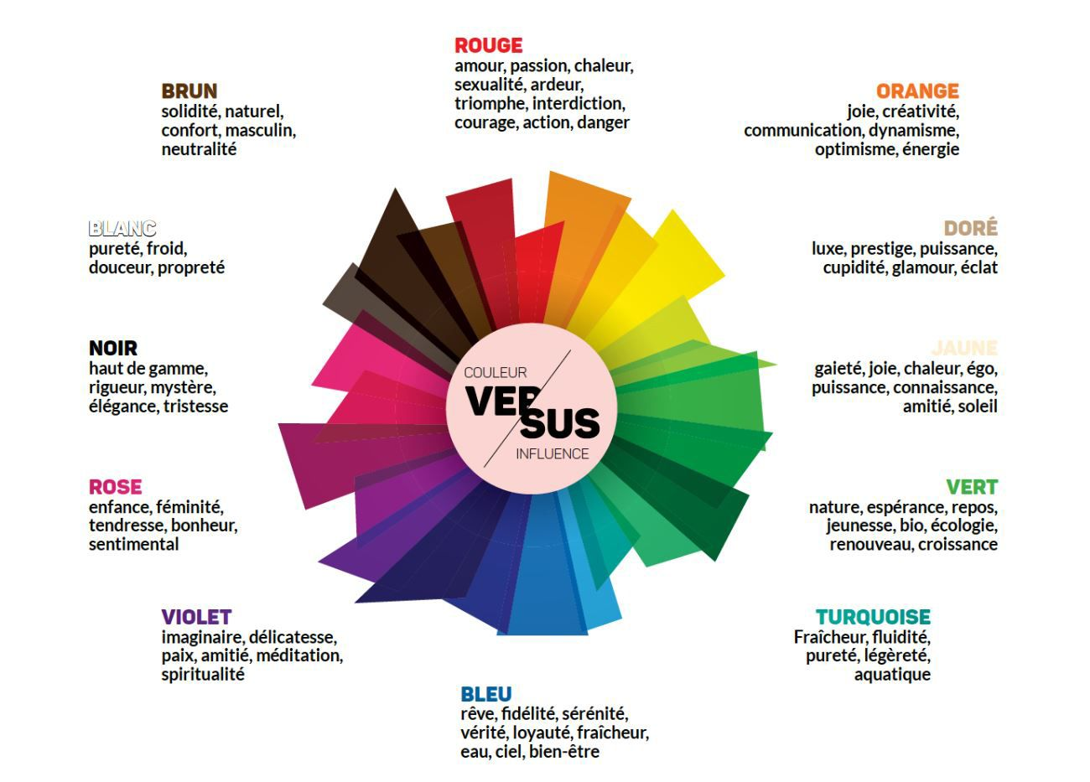

Slide 16
Choisir des couleurs

Slide 17
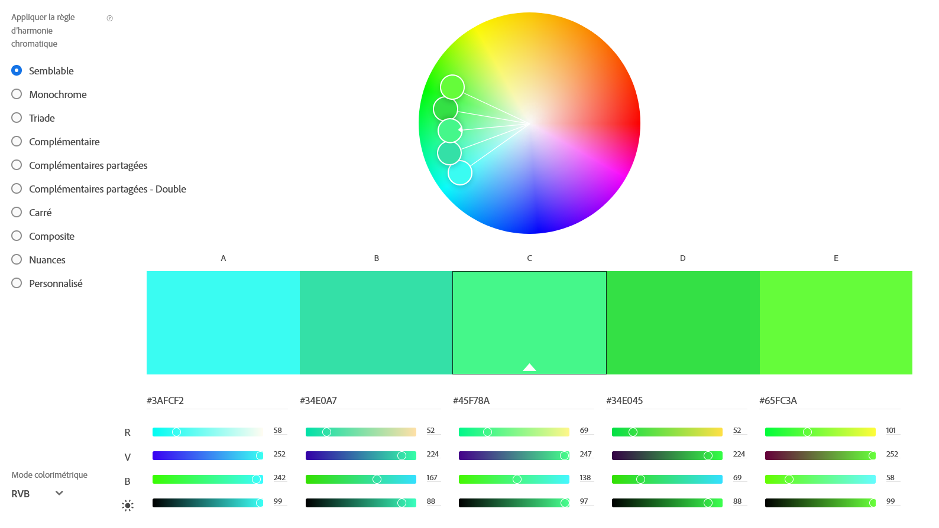

Slide 18
LES POLICES D'ÉCRITURE

Slide 19
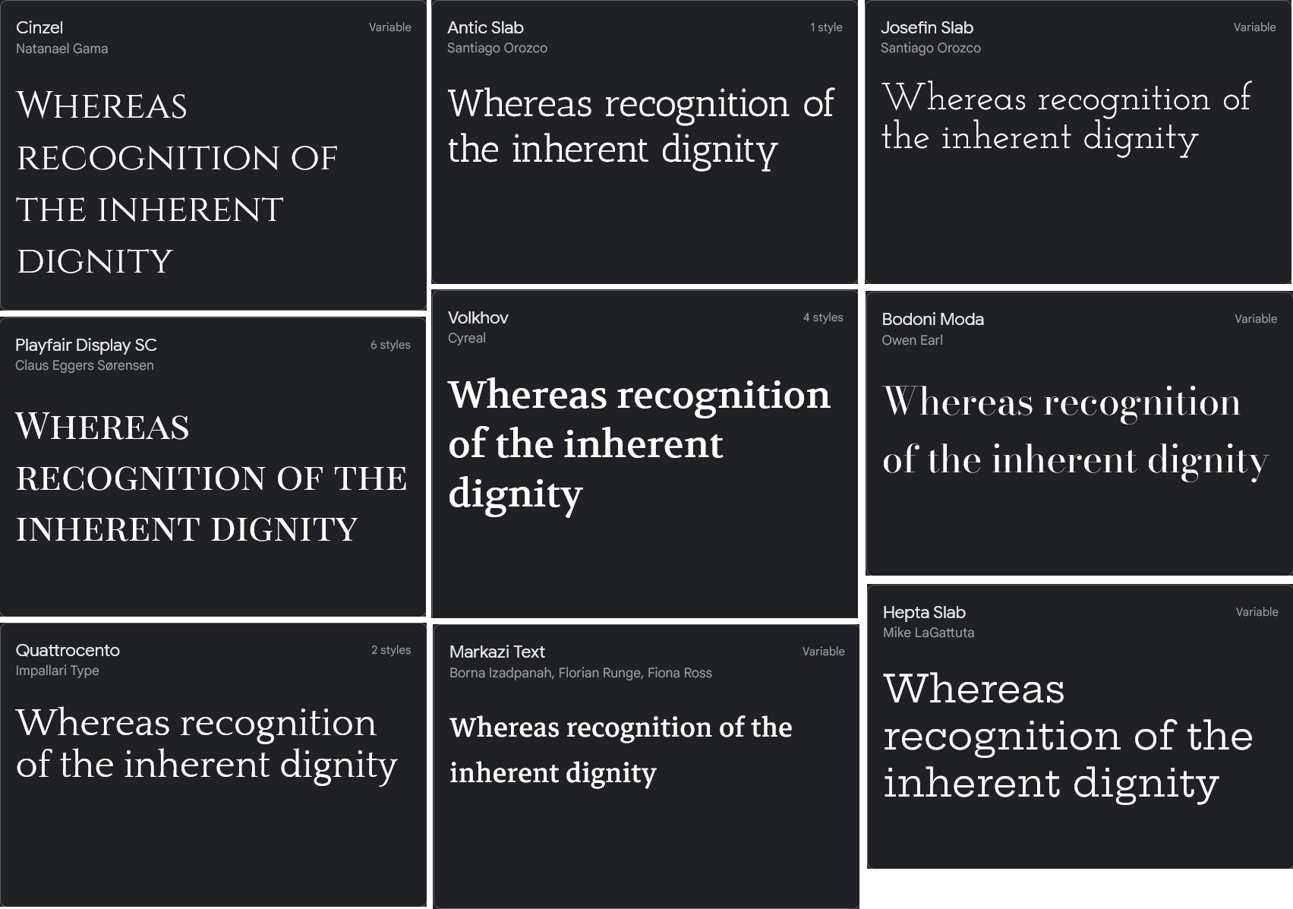

Slide 20
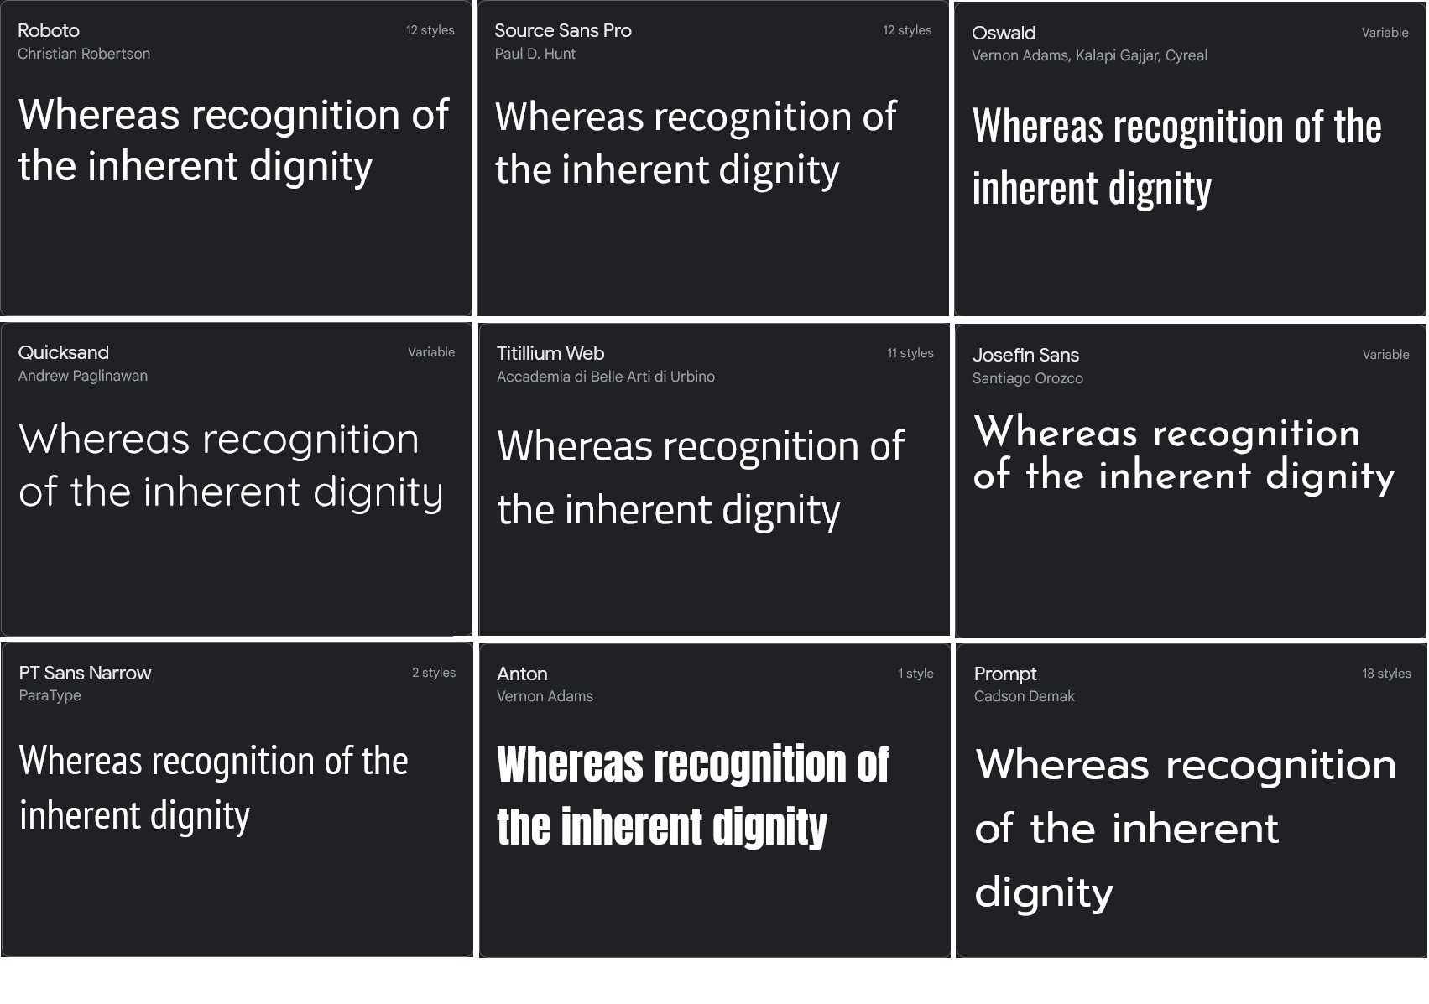

Slide 21
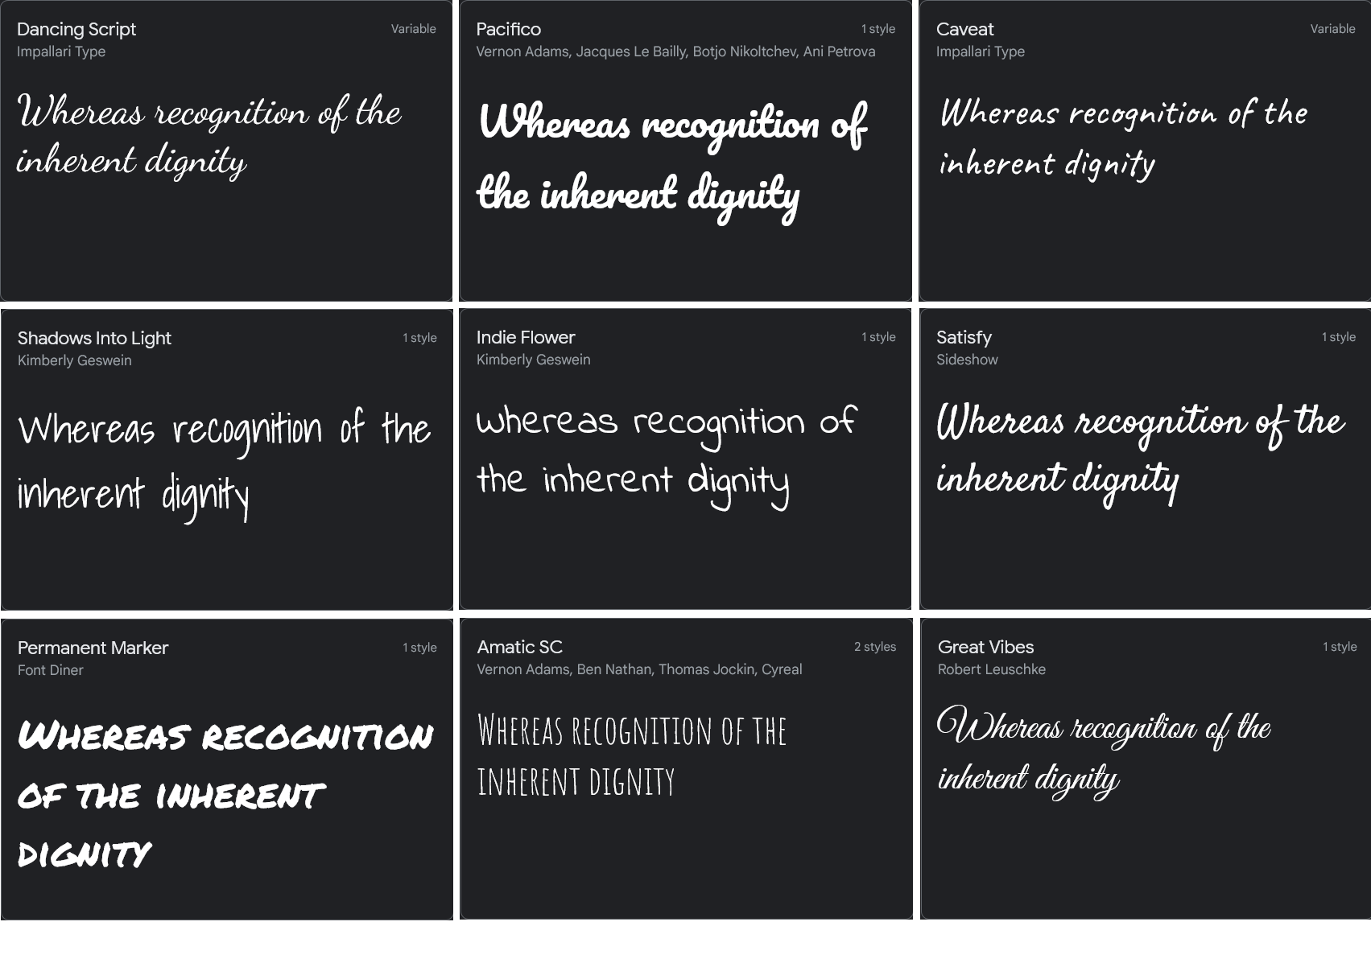

Slide 22
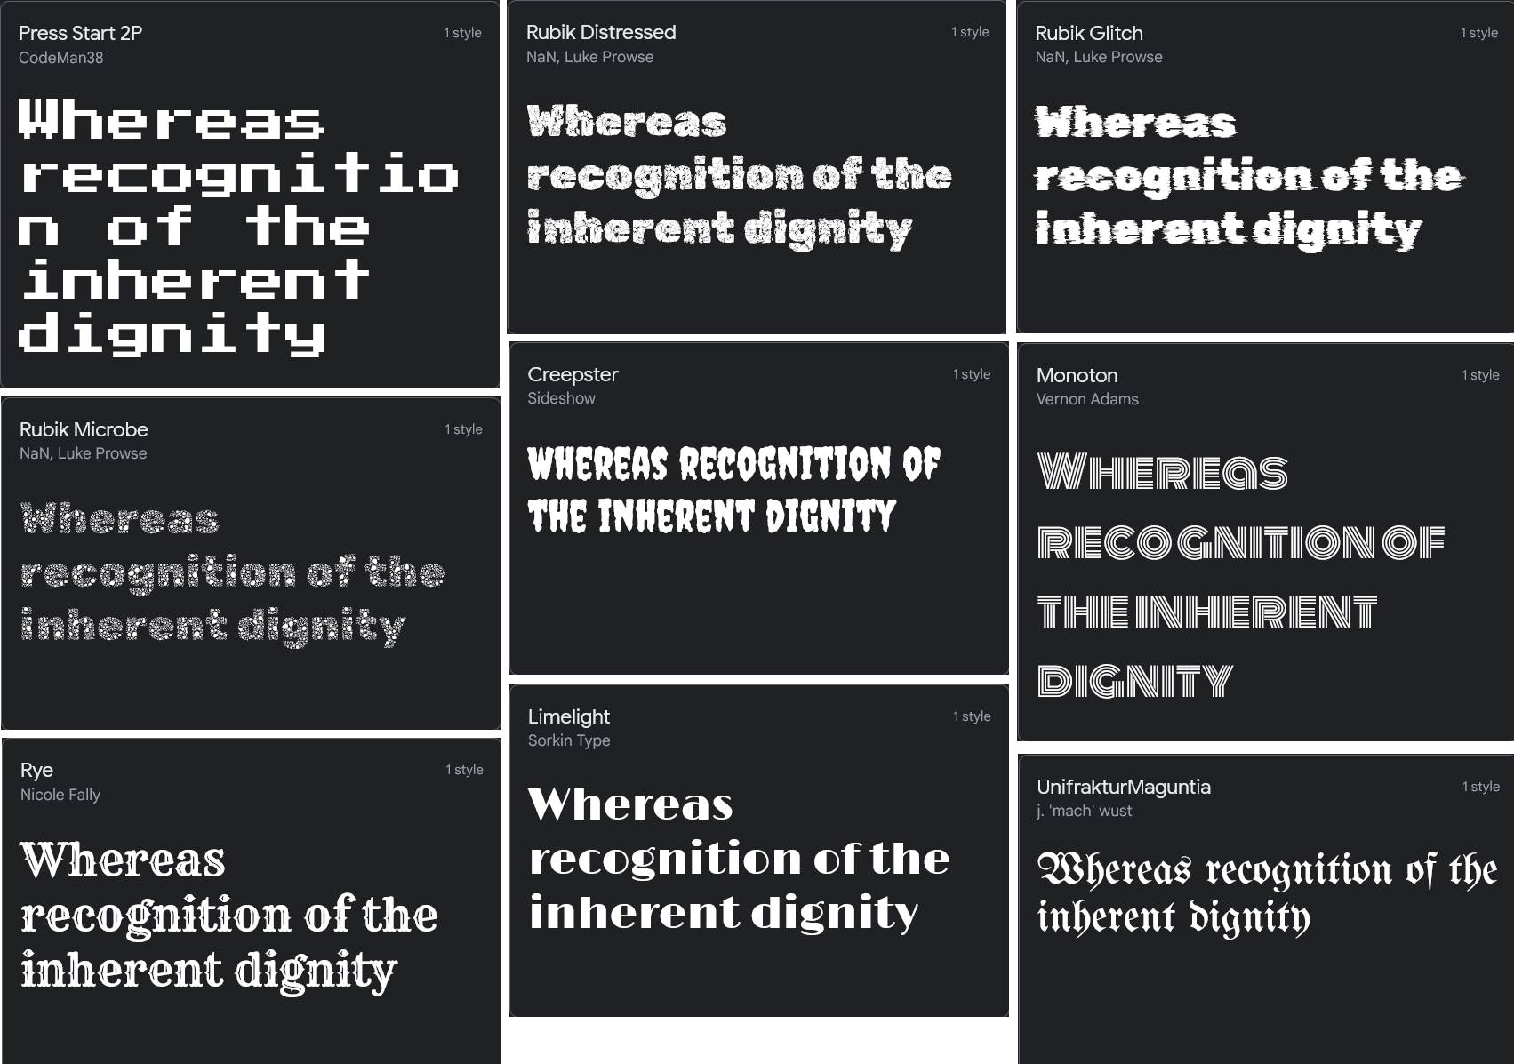

Slide 23

ACCESSIBILITÉ

Slide 24
Qu'est-ce que l'accessibilité ?

Slide 25


Slide 26


Slide 27
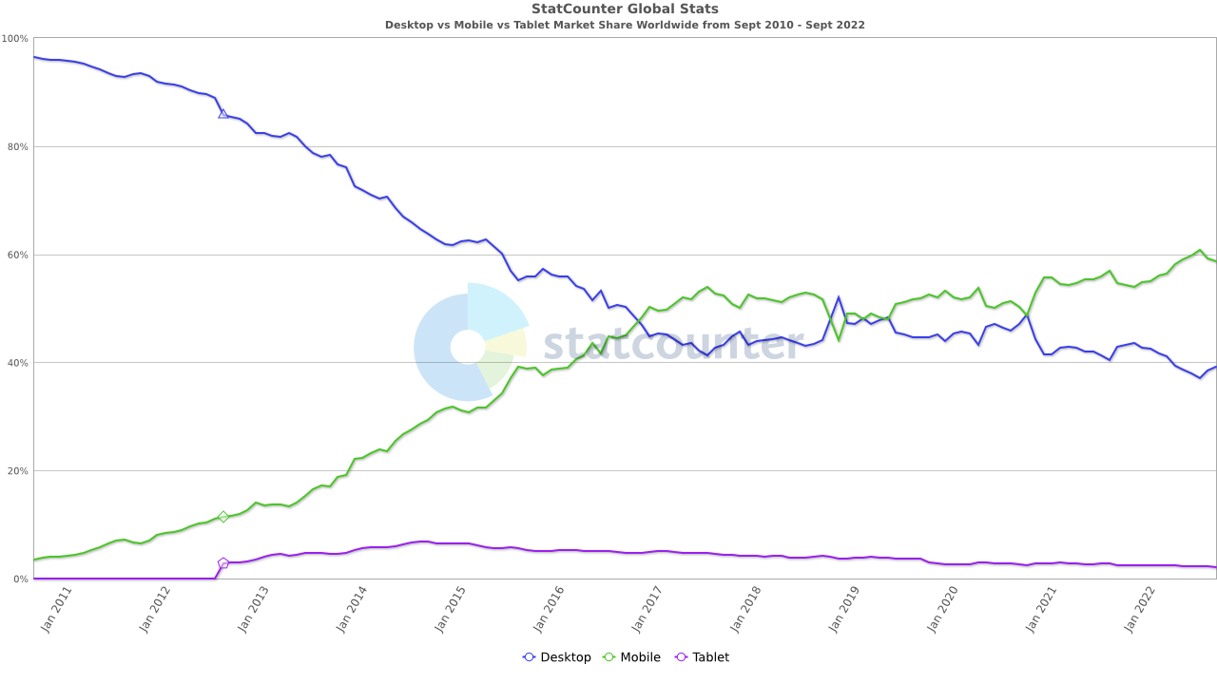

Slide 28
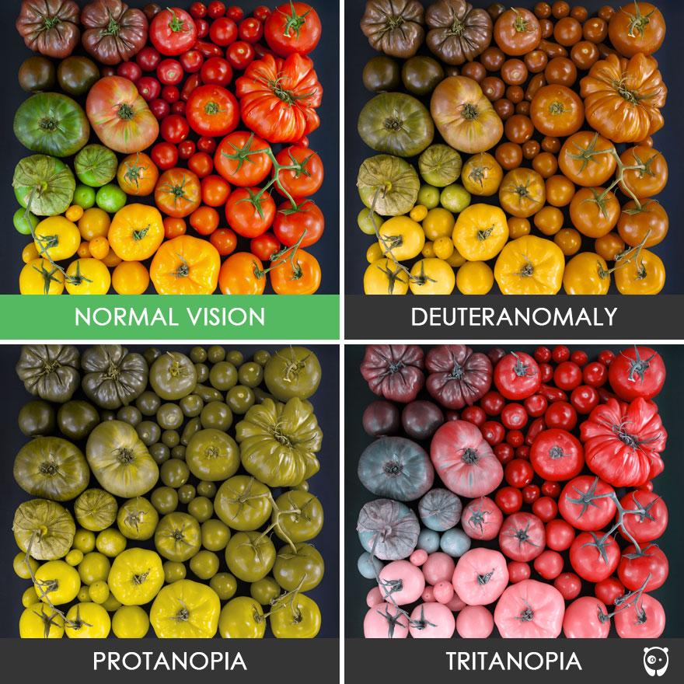

Slide 29
Choisir des couleurs

Slide 30
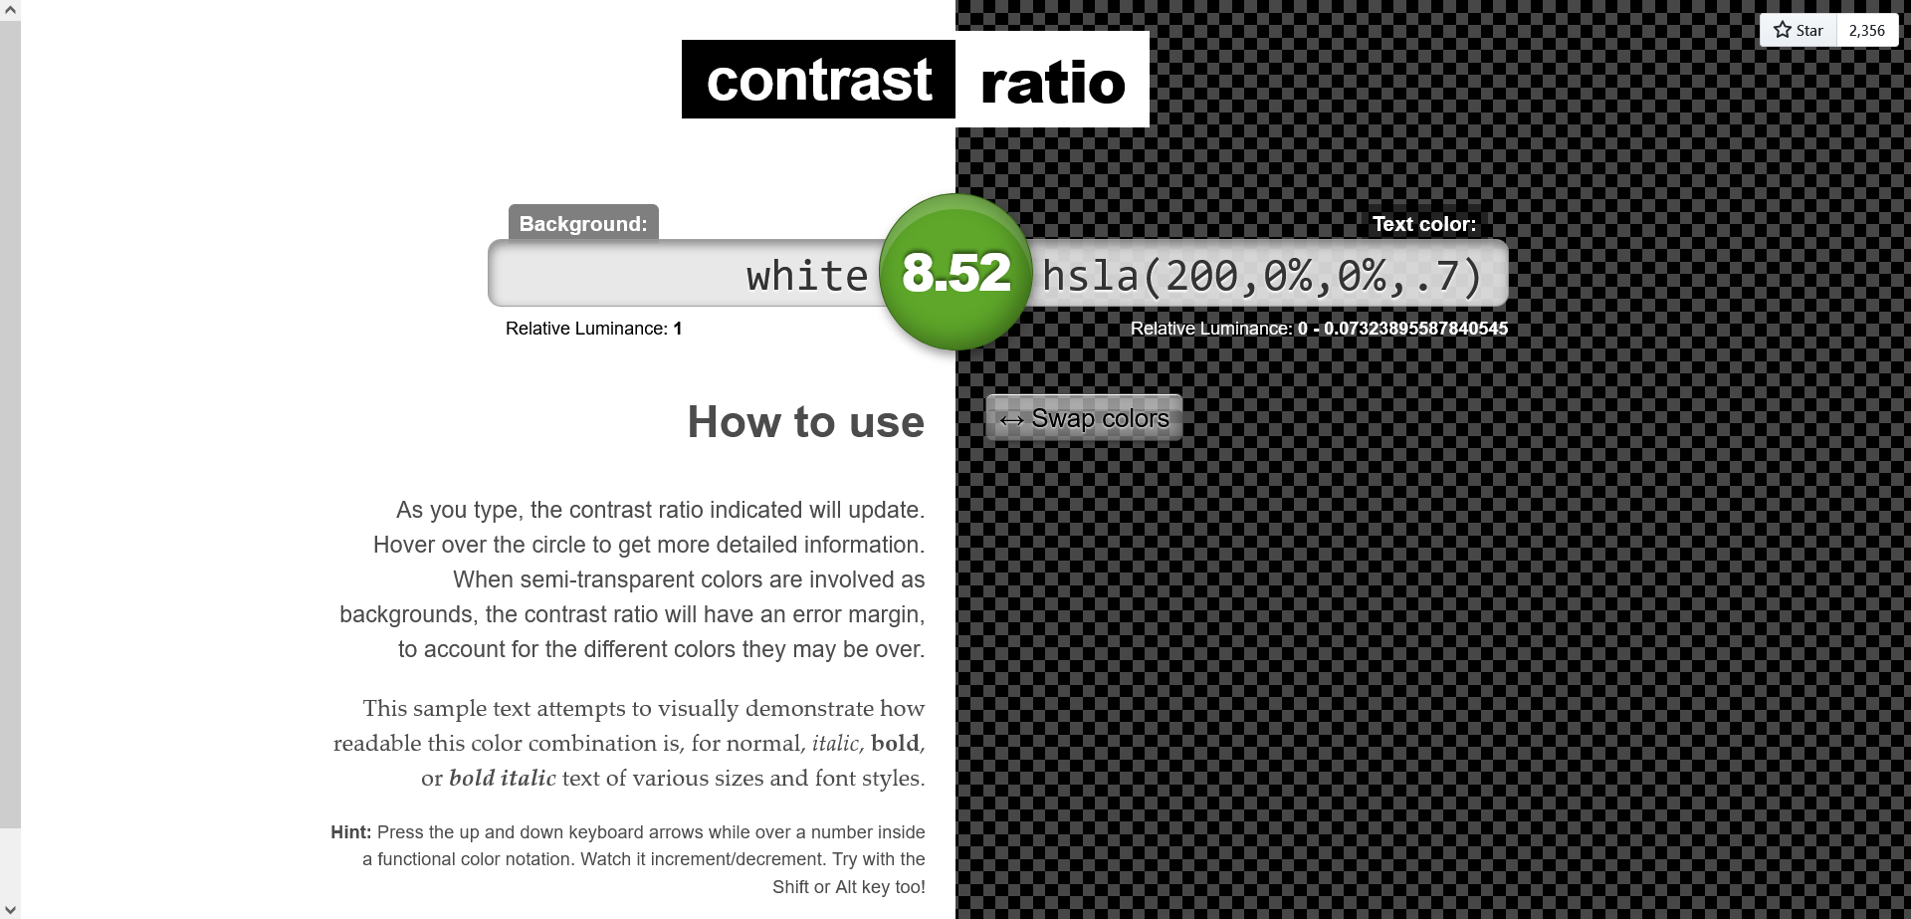

Slide 31
L'accessibilité dans le milieu web s’est rendre l’ensemble des contenus et des services de manière intelligible, à porter de tous.
Il s’agit donc de permettre de naviguer sans difficulté, quel que soit son contexte, non seulement utilisateur, mais aussi environnemental et situationnel.
      Toutes personnes dont celles atteintes d’un handicap
      (qu'il soit moteur, cognitif ou neurologique).
      Tout comme la taille et la résolution des appareils utilisés
      (mobile, tablette, ordinateur, tv, etc.).
      Mais aussi les conditions environnementales dans lesquelles le contenu est découvert
      (luminosité, niveau sonore, etc.).

Slide 32
‘‘ Mettre le web et ses services à la disposition de tous les individus, quels que soient leur matériel ou logiciel,
leur infrastructure réseau, leur langue maternelle,
leur culture, leur localisation géographique,
ou leurs aptitudes physiques ou mentales.
’’
Tim Berners-Lee, inventeur du World Wide Web.

Slide 33
LES TENDANCES GRAPHIQUE
Sur le web en 2020.

Slide 34
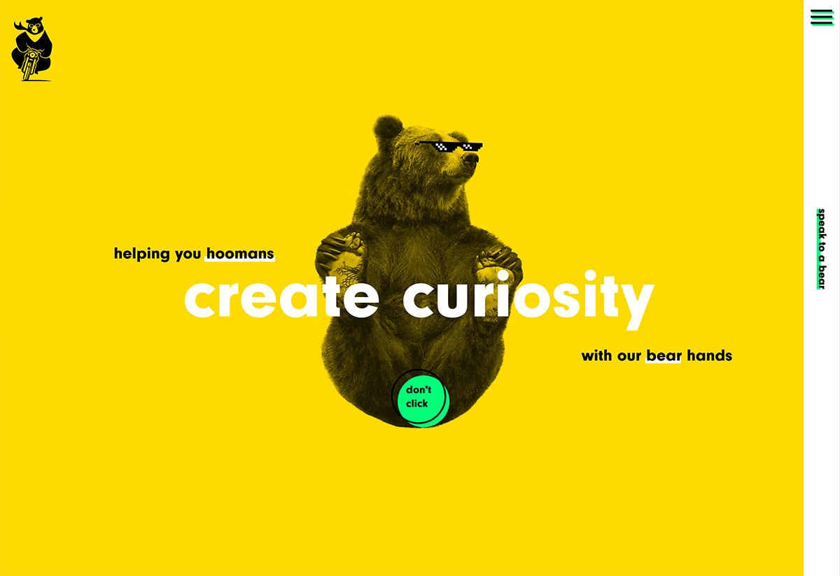

Slide 35
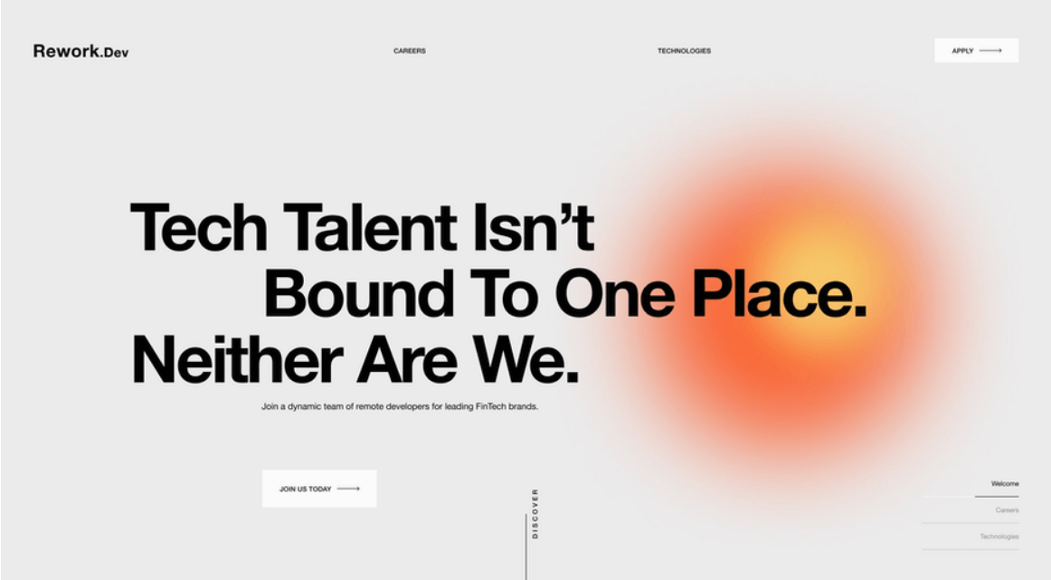

Slide 36
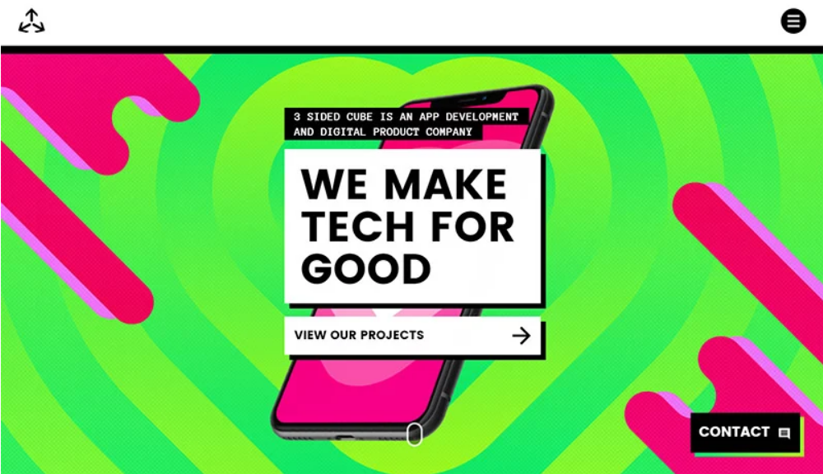

Slide 37
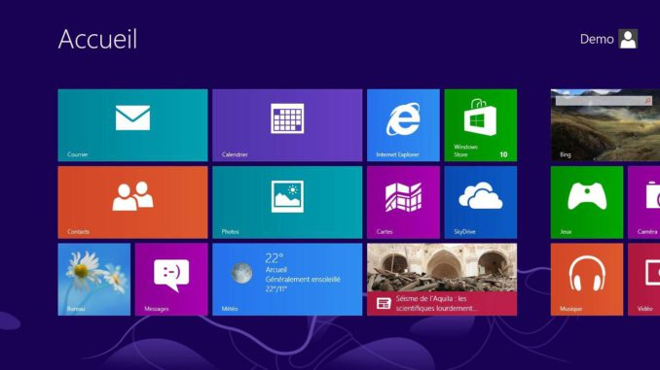

Slide 38
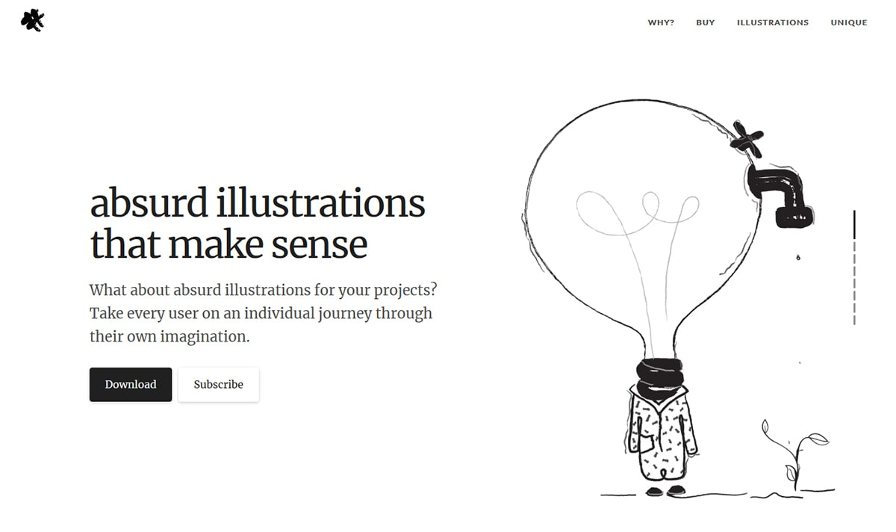

Slide 39
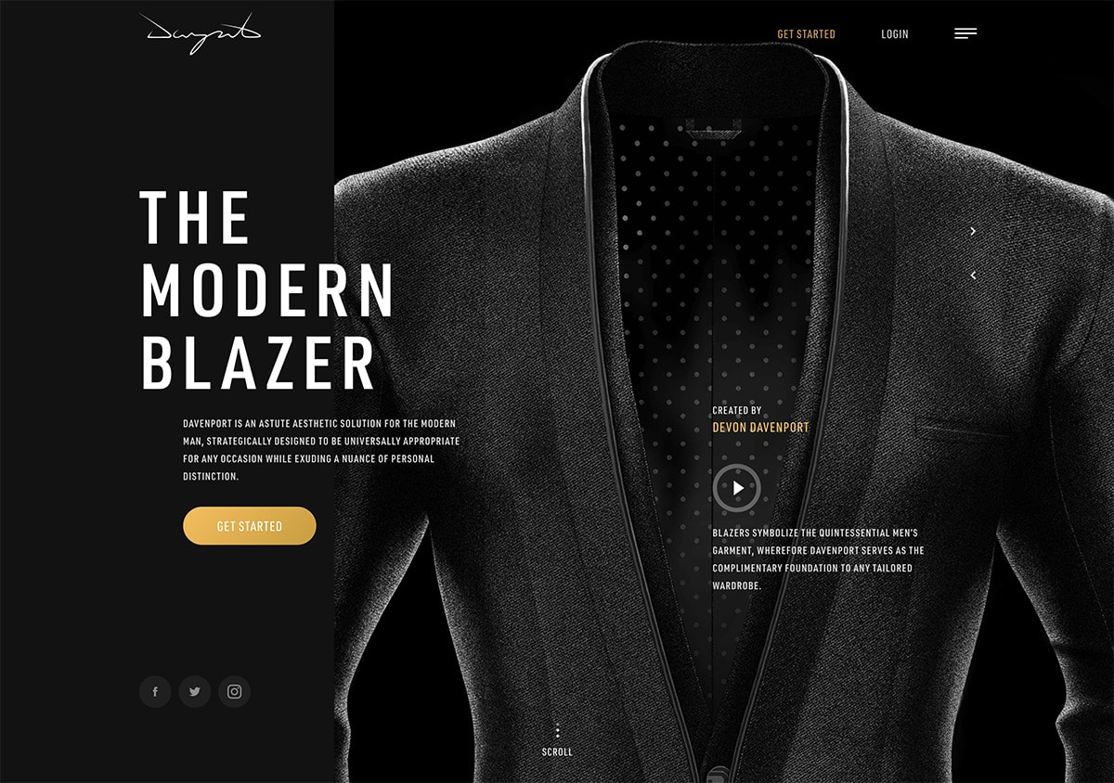

Slide 40
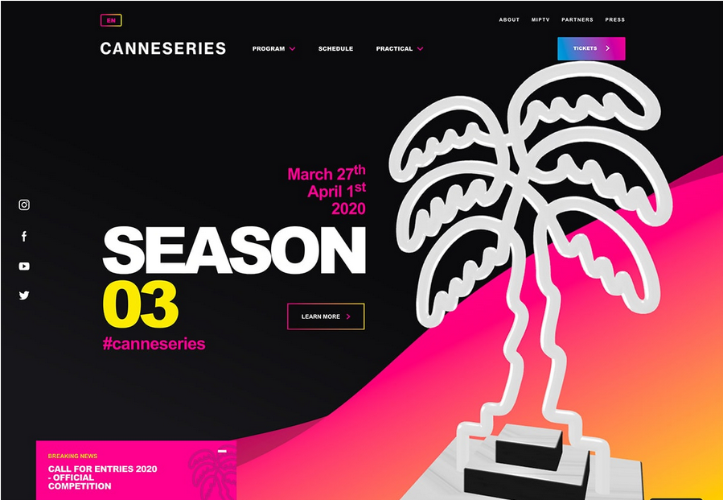

Slide 41
Le minimalisme : Le web adopte le minimalisme, le design est centré sur le contenu, de manière concise et direct. Des visuels simples et de grands espaces pour avoir un style épuré et claire.
Le flat design : Le flat design ou design plat est une tendance qui vient du minimalisme. Il utilise des applats de couleur, les éléments superflus comme les détails, les ombres, effet 3D, etc. sont supprimés.
Le darkmode : Le darkmode ou mode sombre a pour but de remplacer le blanc naturel d'une page par du noir ou une couleur sombre.
L'oversize : Consiste à utiliser de grande taille de texte, pour que ce soit lisible et attirer l'attention. Ce principe est mis en avant par l'accéssibilité.

Slide 42
MERCI
de votre attention.

